Slide 1


数据导入与预处理应用-第四章
数据清理
Notes:
欢迎继续学习《数据导入与预处理应用》第四章——数据清理

Slide 2
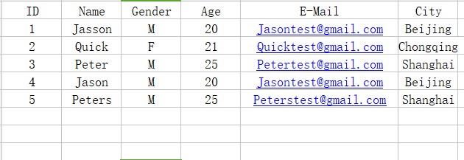
4.2.3 去除不完全重复数据
去除不完全重复数据是一项相对困难的工作
第一条记录与第四条记录很有可能有重复。
第三条与第五条记录虽然Name字段相似，但是结合E-Mail字段发现，他们应该没有重复。
Notes:
上一节课学习了如何去除完全重复数据，相对于去除不完全重复数据，它的去重工作相对简单很多。
去除不完全重复数据是一项非常困难的工作，请看如图所示的表格，
如果单从Name字段看，我们的数据没有重复的，但有几个名字很相似，如果再结合其他字段不难看出，
第一条记录与第四条记录很有可能有重复；
第三条与第五条记录虽然Name字段相似，但是结合E-Mail字段发现，他们应该没有重复。
这里我们用了几个不是很肯定的词：“可能”、“应该”，这是因为在不完全重复的数据中，
可能不会有一个完全肯定的重复数据，比如第一条和第四条记录，如果这两个人就是用的同一E-Mail登记呢。
所以在实际应用中，都是事先设定了一些确定的条件，不然排重工作可能无法进行下去。

Slide 3
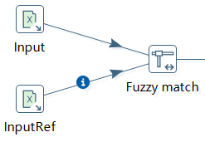
4.2.3 去除不完全重复数据
模糊查找需要使用“模糊匹配（Fuzzy Match）”步骤，该步骤通过指定的相似度计算算法，查询出相似度在一定范围内的记录
主要包含两方面的设置：
一、常规设置：设置查询数据流的步骤（Lookup step）及字段(Lookup field)，设置主数据流的字段(Main stream field)，此外需要配置模糊匹配时所使用的算法（Algorithm）及范围
二、字段设置：输出字段的设置，包括匹配字段名（Match field）、相似度字段名（Value field），以及匹配记录的其它相关字段。
主数据流
查询数据流
Notes:
在去除不完全重复数据的时候，我们要比较相似度，前面讲了有两个可以比较相似度的步骤，“计算器”步骤是比较一个记录里的两个字段，这里显然不适合。
这时我们来看一下“模糊匹配”步骤：
该步骤通过指定的相似度计算算法，查询出相似度在一定范围内的记录，该步骤需要有两个输入流，其中一个为主数据流，一个为查询数据流。
它的设置主要包括两个方面：
一、常规设置：设置查询数据流的步骤（Lookup step）及字段(Lookup field)，设置主数据流的字段(Main stream field)，
此外需要配置模糊匹配时所使用的算法（Algorithm）及相似度范围。
二、字段设置：输出字段的设置，包括匹配字段名（Match field）、相似度字段名（Value field），以及匹配记录的其它相关字段。

Slide 4
4.2.3 去除不完全重复数据
思路：
首先，根据Name字段进行模糊查找，找出疑似重复数据的记录
然后，根据参考字段E-Mail进一步检测数据的重复性
最后，去除或者合并这些疑似重复的记录
Notes:
现在回到示例中来，我们要去除这些不完全重复的数据，
首先，找到疑似重复数据的记录，本例可以根据”Name”字段的相似度，初步找出可能重复的记录。
然后，根据某些可以参考的字段，进一步检测数据的可能重复性，本例可以选“E-Mail”作为参考字段。
最后，去除或者合并这些疑似重复的记录，这一步在实际应用中可能非常难以确定，需要结合多方面的因素进行综合评估，最终才能确定一个合并/去除的方案。

Slide 5
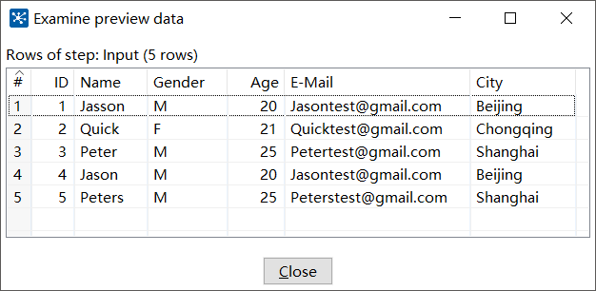
4.2.3 去除不完全重复数据
第一步，输入。
新建转换unique_op,将示例数据输入Excel文件进行保存
新建一个Excel输入步骤，命名为“Input”，作为主数据流
设置“Input”步骤的输入文件、字段等信息，可预览一下数据
复制“Input”步骤，命名为“InputRef”,作为查询数据流
Notes:
第一步，输入。
新建转换unique_op,将示例数据输入Excel文件进行保存。
新建一个Excel输入步骤，命名为“Input”，作为主数据流
设置“Input”步骤的输入文件、字段等信息，可预览一下数据
复制“Input”步骤，命名为“InputRef”,作为查询数据流。

Slide 6
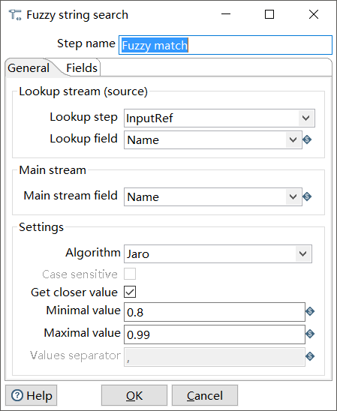
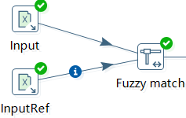
4.2.3 去除不完全重复数据
第二步，模糊匹配。使用“模糊匹配”步骤查询相似重复记录，以下是常规设置：
设置查询数据流的步骤及字段
设置主数据流需要查询的字段
Algorithm: 模糊匹配时使用的算法
Get Closer value: 非常重要，选中时，返回指定范围内最相似的值 ，否则，返回多个匹配的值
Minimal/Maximal：指定相似度的范围值最大值不设为“1”的原因：查询的结果极有可能是查询记录自身
Notes:
第二步，模糊匹配。使用“模糊匹配”步骤查询相似重复记录，前面已经讲了该步骤有两个方面的设置。
首先来看一下该步骤的常规设置，这个设置页内主要包括三个方面的设置:
一、”Lookup stream”: 设置查询数据流的输入步骤，以及查询哪一个字段
二、“Main stream”:设置主数据流需要查询的字段，本示例设置成”Name”字段。
三、“Setting”:主要设置使用匹配算法以及相似度的范围值。
本示例的模糊匹配算法选用的Jaro算法。
这里要特别注意一点，本示例选中了“获取近似值（Get closer value）”这一选项，这一点非常重要，
选中该选项后，可以只返回一个最相似的数值。如果不选中这个选项，就会出现在相似度范围内的多个数值，多个数值由指定的分隔符（Values separator）连接在一起。
另外，我们知道Jaro算法的相似度值介于0到1之间，1表示完全匹配，0表示无任何相似。
但示例中设置的相似度最大值为什么不是1而是0.99呢？这是因为如果设置成1，那每条数据的匹配结果将极有可能是它自身，显然这样做是毫无意义的。

Slide 7
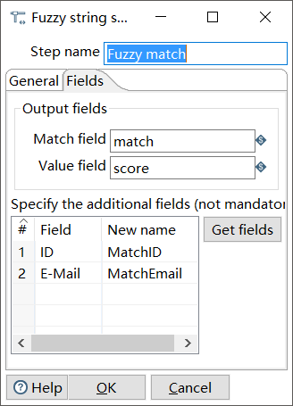
4.2.3 去除不完全重复数据
“模糊匹配”步骤字段选项页设置：
记录匹配字段的字段名
记录相似度值的字段名，若未设置“Get Closer value”，无此项设置
相似记录的其它返回字段，若未设置“Get Closer value”，无此项设置
Notes:
接下来看一下“模糊匹配”步骤字段选项页设置：
“Match field”: 该选项主要设置记录匹配字段的字段名；
“Value field”:设置记录相似度值的字段名。如果在常规设置里没有选中“Get Closer value”这个选项，无此项设置。
“Specify the additional fields ”:这里设置的是相似记录的其它返回字段。同样，如果在常规设置里没有选中“Get Closer value”这个选项，无此项设置。

Slide 8
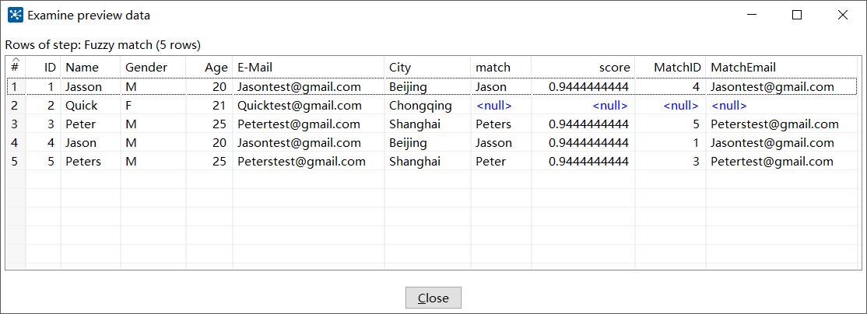
4.2.3 去除不完全重复数据
预览“模糊匹配”步骤查看结果：
Notes:
设置完“Fuzzy match”步骤后，可以预览一下结果，可以看到，第二条记录的匹配相关字段都为null
这是因为我们选用的Jaro算法的取值范围在0-1，相似度范围设的是0.8-0.99，所以不是每条记录都能找到相似记录的。

Slide 9
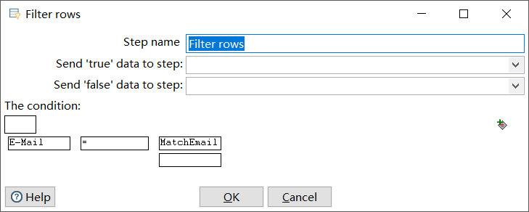
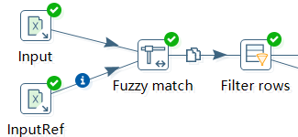
4.2.3 去除不完全重复数据
第三步，找出疑似重复记录。通过“过滤记录（Filter rows）”步骤筛查出疑似重复记录
无相似记录的数据应该是无重复的
将有相似记录的数据通过“E-Mail”字段进一步筛查，如果相似记录的EMail与源记录的EMail相同，将他们理解成是疑似重复记录
Notes:
第三步，找出疑似重复记录。通过“过滤记录（Filter rows）”步骤筛查出疑似重复记录。
前面已经预览了“模糊匹配”步骤的结果，对于无相似记录的数据，这些数据应该是无重复的。
对于相似记录的数据，我们可以通过E-Mail”字段做进一步筛查，如果相似记录的EMail与源记录的EMail相同，将他们理解成是疑似重复记录。
此时，添加一个“Filter rows”的步骤，只要将条件设置成“E-Mail = MatchEmail”即可。

Slide 10
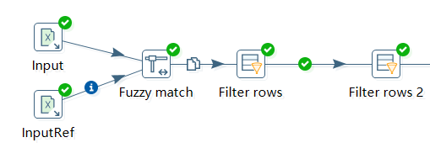
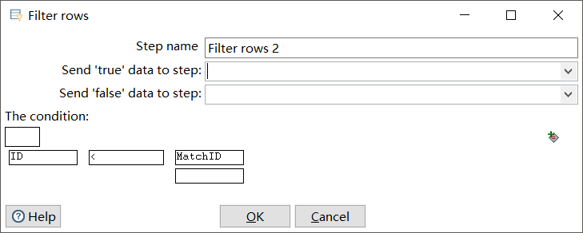
4.2.3 去除不完全重复数据
第四步，去重。通过“过滤记录（Filter rows）”步骤去除重复记录
根据源记录与相似记录的“ID”字段去重，保留“ID”最小的记录为唯一记录
“Filter rows”到”Filter rows 2”的跳选择“结果为真（Result is TRUE）”的方式
Notes:
第四步，去重。我们仍然使用“过滤记录（Filter rows）”步骤来去除重复记录。
新建一个“Filter rows”步骤，命名为“Filter rows 2”，将上一个步骤建一个Hop到该步骤，并选择结果为真（Result is TRUE）的方式。
假设我们的去重条件是：对有疑似重复的记录，保留ID值最小的，所以只需要将条件设为“ID < MatchID”即可。

Slide 11
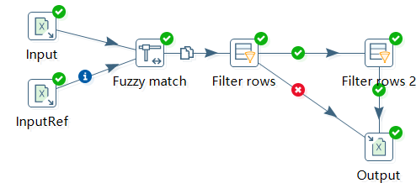
4.2.3 去除不完全重复数据
第五步，输出。使用Excel输出最终结果
第三步的步骤创建一个Hop到该输出步骤，并选择“结果为假（Result is FALSE）”的方式
第四步的步骤创建一个Hop到该输出步骤，并选择“结果为真（Result is TRUE）”的方式
Notes:
第五步，输出。这里使用Excel输出步骤输出最终结果。
新建一个Excel输出的步骤，命名为Output，
对第三步的步骤创建一个Hop到该输出步骤，并选择结果为假（Result is FALSE）的方式；
对第四步的步骤创建一个Hop到该输出步骤，并选择结果为真（Result is TRUE）的方式。
这时，Output输出的将是最终排重后的记录。

Slide 12


谢谢观看
Notes:
通过这节课的学习，希望大家了解去除不完全重复数据的思路，掌握模糊匹配步骤的使用。

